Slide 1
Лабораторна робота № 5
Презентація готового проєкту
Система моніторингу стану мостів
Автор: Пугачов Кирило Вадимович
Група: ПЗПІ-22-10
Перевірив: ас. кафедри ПІ
Дашенков Дмитро Сергійович

Slide 2
Короткий опис системи
Система моніторингу стану мостів призначена для збору, зберігання та аналізу даних зі встановлених сенсорів. Містить модулі:
Бекенд на ASP.NET Core
PostgreSQL база даних
Фронтенд на React з Chart.js
Контейнеризація за допомогою Docker

Slide 3
Використані технології
Основні технології:
ASP.NET Core (.NET 5)
Entity Framework Core (PostgreSQL)
React, Material-UI, Chart.js
Docker, Docker Compose
Locust (навантажувальне тестування)

Slide 4
Заплановано – Реалізовано
Функція | Статус
CRUD-місти | Реалізовано
CRUD-інспектори | Реалізовано
CRUD-сенсори | Реалізовано
Візуалізація (Chart.js) | Реалізовано
Dockerfile, Compose | Реалізовано
Масштабування | Реалізовано
Locust тестування | Реалізовано
Мобільна частина | У розробці
Інтеграція ШІ | Не реалізовано

Slide 5
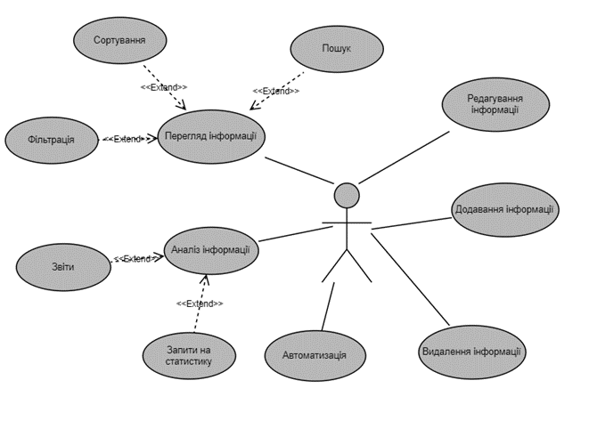
Приклад CRUD-операцій

Slide 6
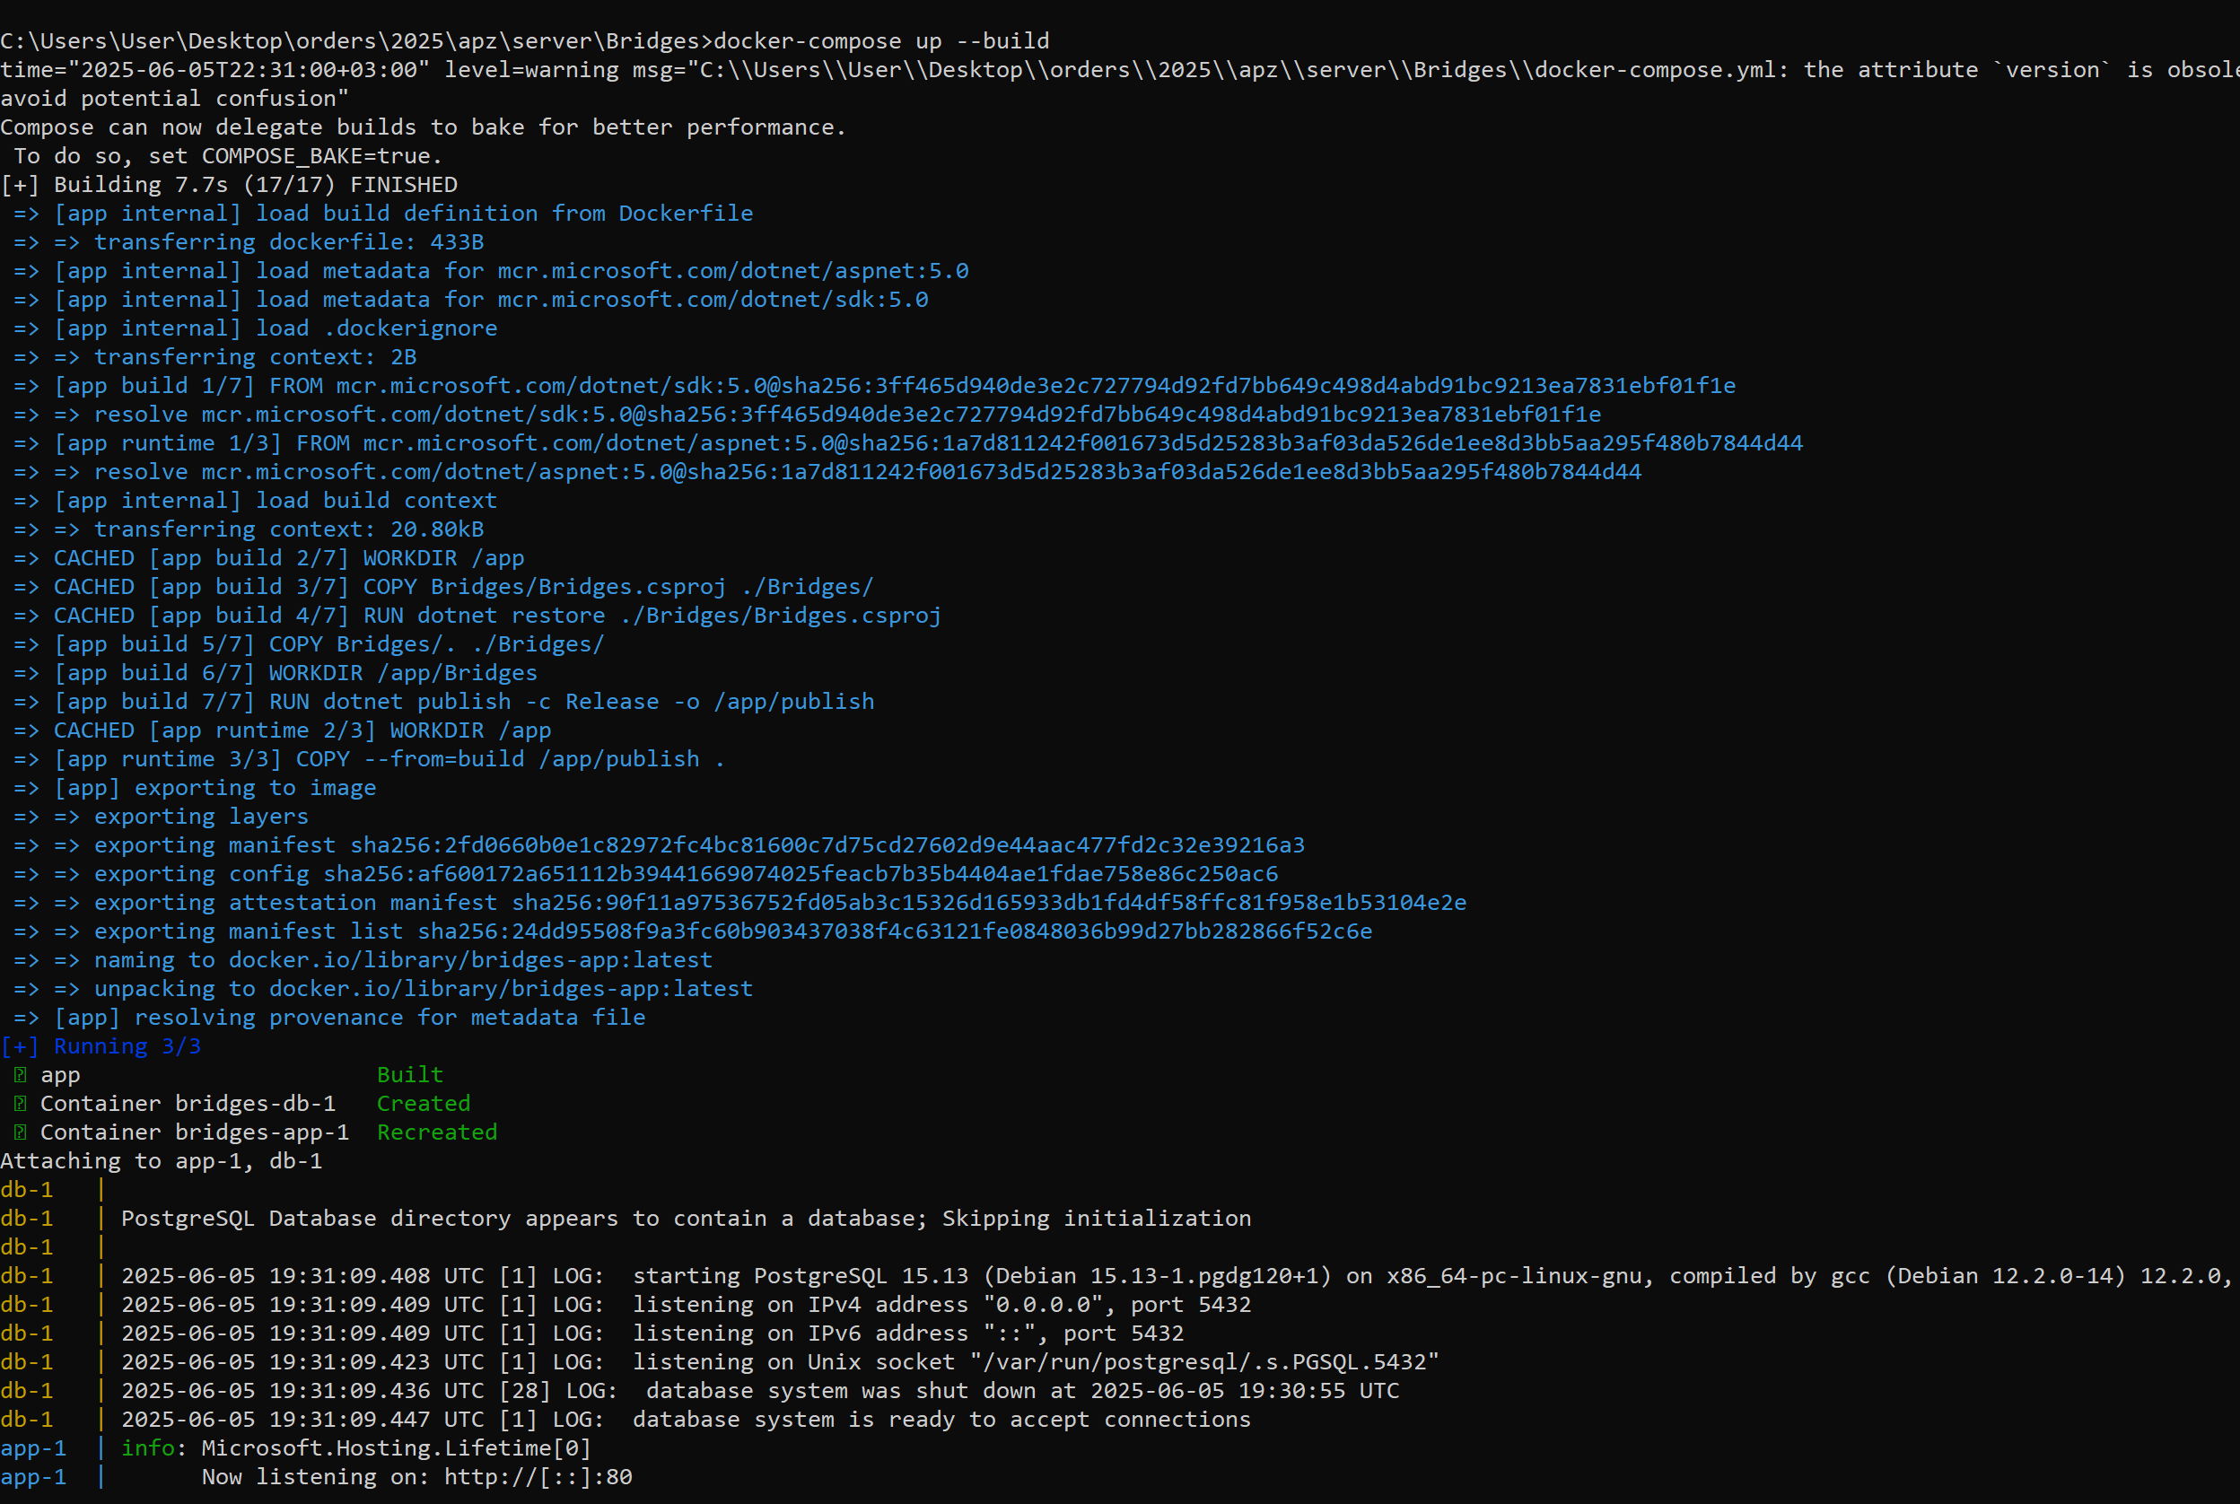
Приклад графіку сенсорів

Slide 7
Мобільна частина (MVP)
Перегляд списку мостів та сенсорів доступний. Повнофункціональні CRUD ще в розробці.

Slide 8
Висновок та посилання
Система готова до демонстрації, успішно витримала навантаження.

